Slide 1
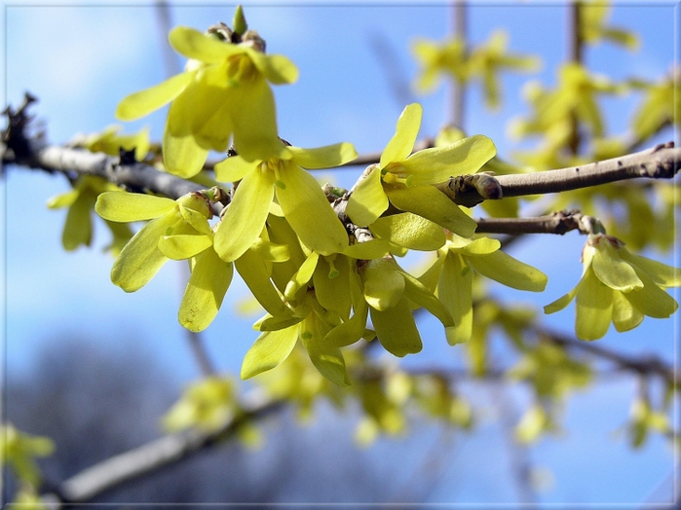
ЧИСЛА ПРАВЯТ МИРОМ

Slide 2
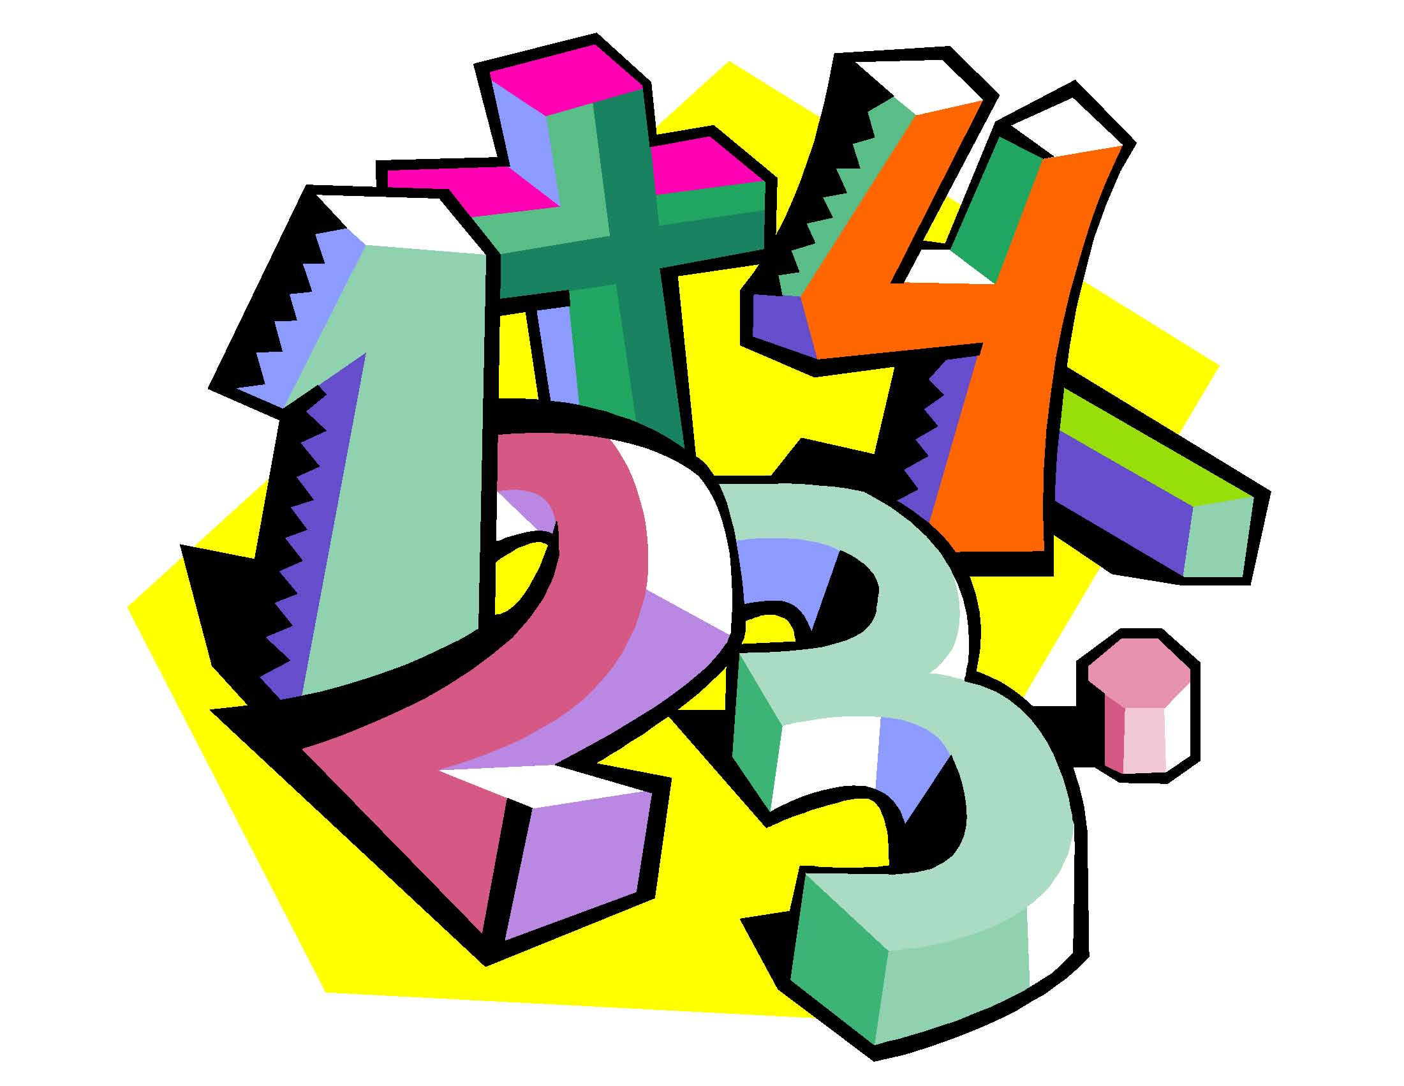
Числа правят миром-так считали наши далекие предки. Цифры, говорили они, это знаки, которые посылают людям небеса, и главное-правильно расшифровать эти послания.

Slide 3
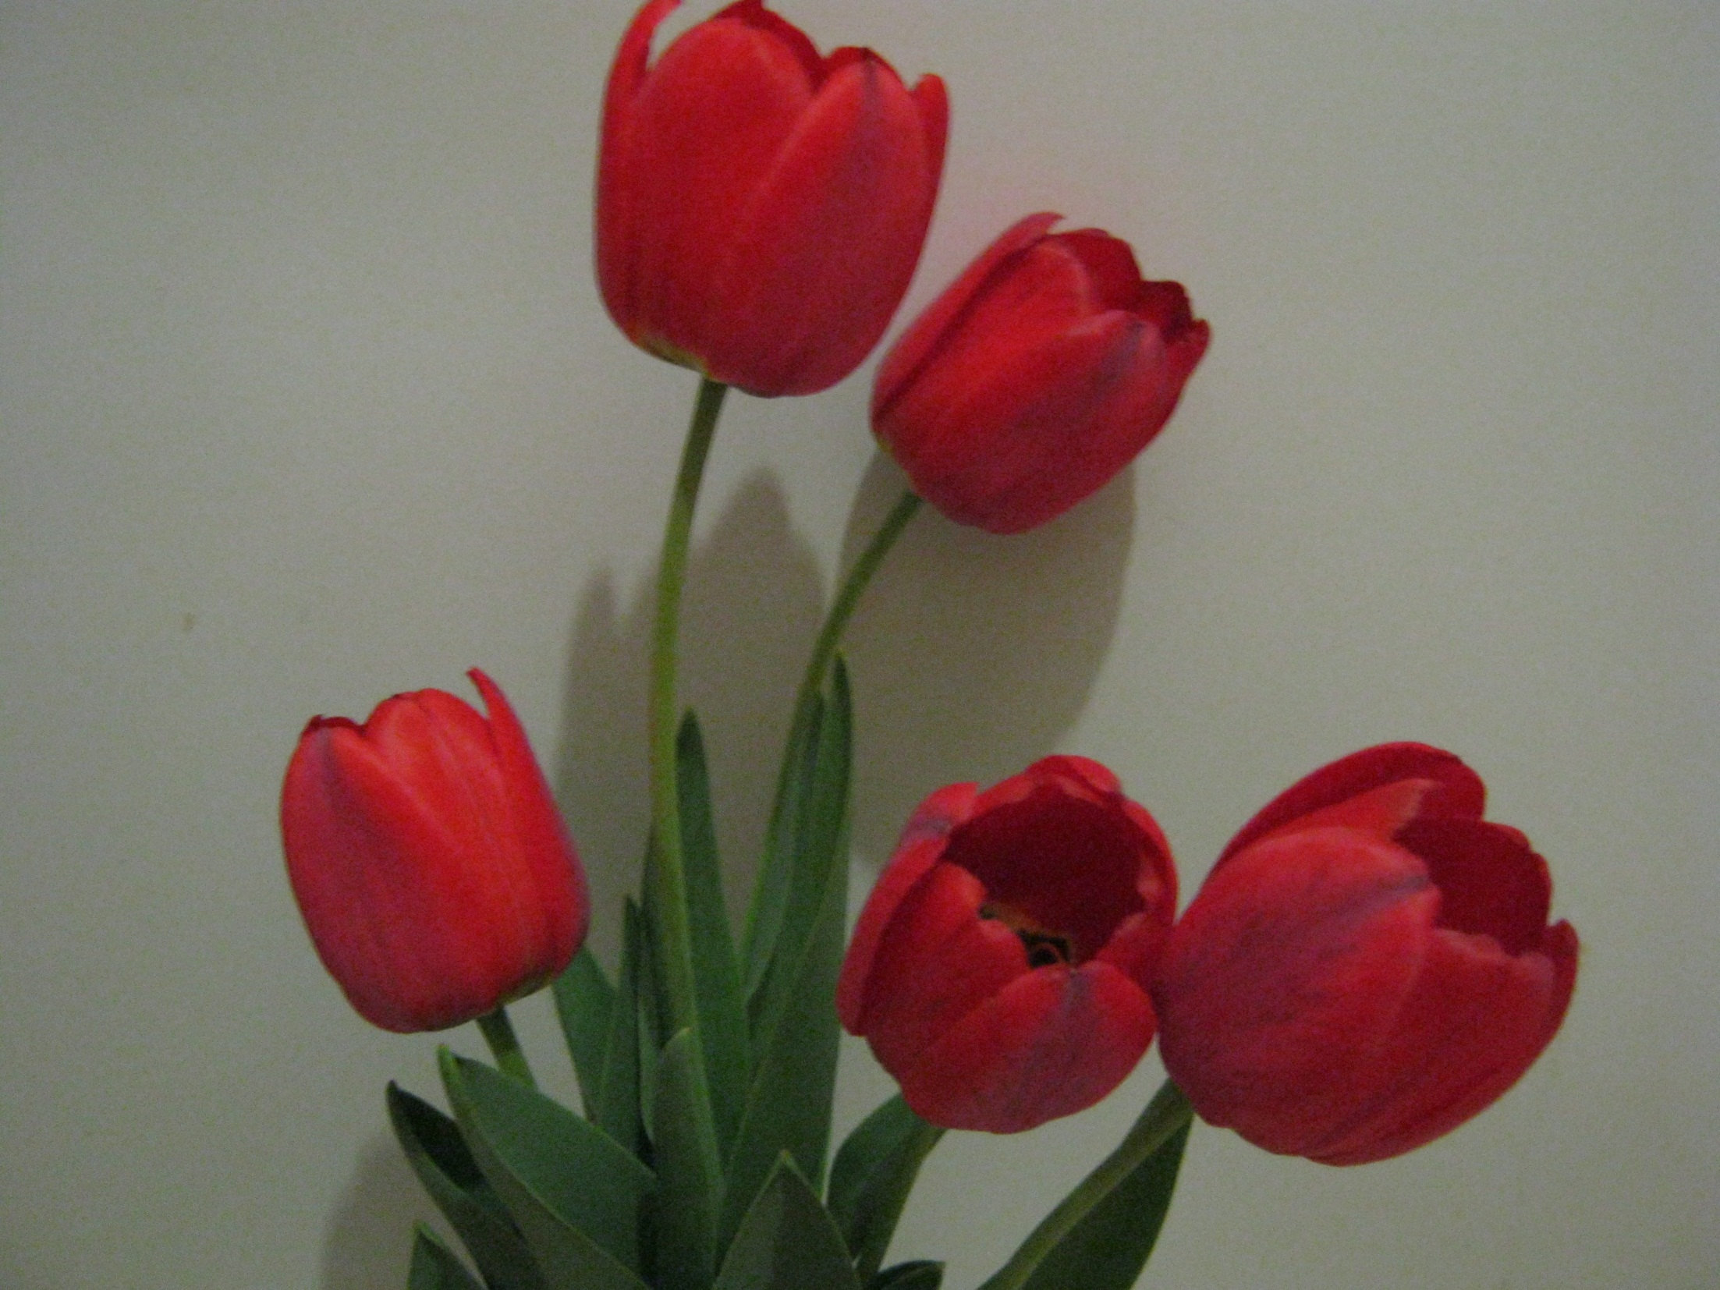
Введение
Если определить науку как сумму познаний и средств, позволяющих человеку увеличивать свою власть над природой, то будет трудно установить даже приблизительную дату её возникновения . Человек постоянно изучает историю зарождения математики и её развития. Одним из первых творцов математики установлен был Пифагор. Ему повезло больше, чем другим учёным древности.
О нем сохранились десятки легенд и мифов, правдивых и выдуманных, реальных и вымышленных. Считалось , что число есть лежащая причина в основе бытия стройности и порядка господствующей самородной связи вечного постоянства в мире.
Число-это закон и связь мира, сила, царящая над смертными даже над богатыми, условие всего определенного, всего опознавательного. Вещи суть подражания числа.

Slide 4
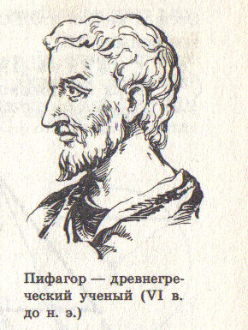
Скудные сведения о его жизни и учении трудно отделить от легенд, представляющих философа как полубога, совершенного мудреца, наследника всей античной и ближневосточной науки, чудотворца и мага.

Slide 5
Около 25 столетий назад Пифагор и его ученики разработали очень интересный тест для определения психологического типа человека.
Он основан на углубленном анализе даты рождения индивида.
Для выполнения несложных расчетов этого теста хватит знаний даже первоклассника . Некоторые современные психологи проявили интерес к тесту Пифагора и решили проверить , насколько он правдоподобен . Действительно ли толковании чисел пифагорейцев соответствуют истинным психотипам пациентов? Выводы психологов убедительно показывали-школа Пифагора обладала удивительными знаниями не только в области геометрии и астрономии, но также и в психологии…

Slide 6
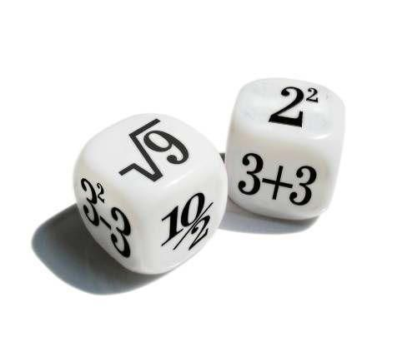
Психологический тест Пифагора

Slide 7
ФормулаРасчета
Итак, рассмотрим на конкретном примере расчет психотеста или «магического квадрата» Пифагора. Один из моих пациентов родился 12 января(01 месяц) 1948 года. Сложим все цифры, которые составляют дату рождения: 1+2+0+1+1+9+4+8=26
Теперь сложим цифры, из которых состоит полученная сумма(в данном примере 26): 2+6=8. Из предыдущей суммы(26)вычитается число 2: 26-2=24. Сложим цифры последней суммы(24): 2+4=6.
А теперь надо обратить внимание только на цифры, выделенные жирным шрифтом, именно они являются рабочими для составления теста Пифагора. Можно для удобства переписывать их все в строку:120119482682246(не забудьте двойку, которую мы отнимали-она тоже учитывается)
Нарисуйте квадрат Пифагора три на три. Левая верхняя ячейка предназначена для единиц, под ней-ячейка для двоек, еще ниже-для троек. Переходим к средней колонки. Верхняя средняя ячейка-для четверок, под ней-для пятерок, еще ниже-для шестерок и по аналогии правый столбик соответственно для семерок, восьмерок и девяток. Нули никуда не записывается. Считаем, сколько раз встречается цифра 1 в ряду «жирных» цифр. Она встречается три раза. Записываем три единицы в верхнюю левую ячейку. Подсчитываем двойки, затем тройки и д.т. Если какая-то цифра ни разу не встречается в соответствующей ячейке-ставим прочерк.

Slide 8
Вот мы составили магический квадрат Пифагора:
111 | 44 | -
2222 | - | 88
- | 66 | 9

Slide 9

Толкование чисел квадрата

Slide 10
Единица символизирует интеллект, способность генерировать идеи, руководить, командовать. Три единицы говорят о мощном интеллекте. Скопление единиц в коде(более трех) свидетельствует о перегрузке энергетики головы. В течении всей жизни для таких людей характерны недуги, связанные с головными болями, гайморитом, отитом.
Двойка несёт в себе идею физической силы, биополя. Единицы и двойки образуют основные психотипы людей.
Если в чьем-то личном коде единиц больше, чем двоек, то обладатель этого кода относится к психотипу «стратегов», поскольку у них стратегическое мышление преобладает над оперативно-тактическим. Детям-стратегам ни к коем случае нельзя мешать говорить. В психотесте Эдит Пиаф шесть единиц(потребность петь) и четыре двойки.
Если двоек больше, чем единиц, то и речь идет о психотипе «тактиков», для которых характерно преобладание оперативно-тактического мышления над стратегическим. Если в коде равное количество единиц и двоек, мы имеем перед собой «смешанный» психотип, т.е. человек сам генерирует идеи и сам воплощает их в жизнь, не привлекая к реализации своих планов исполнителей со стороны.

Slide 11
ТРОЙКА символизирует собой женскую логику, способность понимать представителей разных психотипов, что так важно в работе тех, кто имеет дело с «потоком», т.е. продавцов, парикмахеров, психологов-консультантов, педагогов, воспитателей и т.д. Тройки помогают работать с «живыми» деньгами( продавцы, кассиры, бухгалтеры, экономисты, финансисты и т.д.) Обладателей троек отличают хозяйственность и практичность. Отсутствие троек говорит о том ,что человек в общении трудно переключается с одного психотипа на другой, ему трудно находить индивидуальный подход к партнеру, что, безусловно, порождает серьезные проблемы в контакте с окружающими.
ЧЕТВЕРКА дает понимание писаных и неписаных объективных коллективных и социальных законов, готовность соблюдать их. Это своеобразный мост между внутренним, личным законом индивидуума и внешними законами. Люди с четверкой в коде обладают повышенным чувством долга и ответственности. Две четверки свидетельствуют об обостренном чувстве долга, для них характерны высказывания: «Я должен!», « Я обязан», «Какое я имею право на привилегии?» Те, у кого нет четверок в коде, производят впечатление «без царя в голове». Когда в коде более одной четверки, это указывает на причинно- наследственную, генетическую зависимость данного человека от деяний своих предков. В этой ситуации содержится намек, что кто-то из предков совершил антиобщественный поступок , а обладатель когда «отрабатывает» переданный ему по наследству этот кармический долг.

Slide 12
ПЯТЕРКА символизирует способность выражать эмоции, любить, экстраверность. Если в коде пятерок больше одной, человек отличается повышенной эмоциональностью, переходящей в обидчивость. Он готов делать для окружающих даже то, о чем его не просят. Оказав услугу, он ждет благодарности, а люди, не просившие об услуге, не видят необходимости благодарить. У услужливого человека возникает обида. Таким пациентам я советую создавать внутреннюю установку на то, чтобы «делать только то, о чем просят». Если им трудно преодолевать это побуждение, следует создавать установку на то, чтобы «не ждать благодарности за оказанную услугу». Скопление пятерок говорит о натуре тонкой душевной организации, с сильным эстетическим началом . Люди без пятерок в коде по натуре своей интроверты, т.е. они предпочитают не демонстрировать окружающими свои внутренние переживания. Внешне они производят впечатление эмоционально сдержанных натур.

Slide 13
ШЕСТЕРКА символизирует собой мужскую логику, способность планировать на длительный срок, перспективное видение, глубокие профессиональные знания в определенной области, трезвую самооценку. Отсутствие шестерки помимо отрицания перечисленных здесь черт и качеств говорит о заниженной самооценки, хотя человек может быть очень талантливым, но не осознавать своей одаренности. Три шестерки в коде говорят о завышенной, чрезмерной самооценки, граничащей с гордыней. Такие люди зачастую впадают в самолюбование, противопоставляют себя окружающим, считают что они в праве судить других, что им позволено больше, чем всем остальным.
СЕМЕРКА выводит человека на очень высокие уровни универсального информационного поля, дает способность слышать «подсказки сверху» . В некоторых учебниках психологии можно встретить описание интересного случая, когда человек входит в полуразрушенный храм, начинает рассматривать остатки фресок и вдруг слышит своеобразную внутреннюю диктовку: «Немедленного уйди с этого места». Человек повинуется, а через несколько секунд на то место где он стоял, падает полутонная фреска. Некоторые склонны называть это явление космической интуицией или голосом ангела-хранителя. Отсутствие семерки в коде говорит о том, что в стрессовых ситуациях из-за волнения человек с трудом подключается к своему интуитивному каналу, даже если он предпринимает совершенно сознательные усилия, чтобы сделать это.

Slide 14
ВОСЬМЕРКА символизирует собой везение, счастливый случай, выигрыш, одаренность. Речь идет не только о материальном везении. Человек может быть везучем и удачливым в какой-то определенной сфере жизни: повезло с супругом, детьми, работой, друзьями и т.д. Две восьмерки- мощный фактор везения. Отсутствие восьмерки говорит о том, что человеку нельзя надеяться на счастливый случай, ему следует полагаться только на самого себя, и ему все достается ценной его собственных усилий. Кроме идеи фактора счастливого случая восьмерка символизирует собой одаренность, для реализации которой зачастую одной девятки(целеустремленность) оказывается явно не достаточно. Поэтому, если вы имеете дело с явно одаренным партнером, но у него одна девятка, возьмите на себя труд помогать ему в реализации его одаренности.
ДЕВЯТКА несет в себе идею целеустремленности, гибкости, дипломатичности в достижении цели, упорства. Если в коде одна девятка это говорит о недостатке целеустремленности, человек ожидает толчка из вне. Две девятки свидетельствуют о хорошей целеустремленности. С трех девяток начинается «шквальное» упорство, когда человек, спеша к намеченной цели сметает все на своем пути, не задумываясь о средствах достижения.

Slide 15
Что свыше дано, изменить трудно!
Если число дома можно при желании изменить, то дата рождения нам дана свыше. Великий француз Оноре Де Бальзак был уверен, что для каждого человека заранее определен его характер и рассчитано количество всех без, которые выпадут ему в течении жизни.
Определить личное число можно с помощью той же не сложной манипуляции, которую используют в первом случае. Просуммируйте все цифры, входящие в дату вашего рождения. Например. 13 марта 1970 года(13.03.1970): 1+3+3+1+9+7=24. Сложите цифры получившегося числа: 2+4=6. Это и есть ваше личное число.

Slide 16
Что же оно означает?
1. Число 1 во многих религиях- символ божественной силы. Её обладатели, как правило, ярко выраженные лидеры, стремящиеся к власти. Они уверенны в собственной уникальности, не слушают чужих советов, и часто добиваются успеха.
2. Людям чье личное число 2, свойственны мечтательность и романтизм. Они часто пускаются в абстрактные размышления, но умеют и приспосабливаться к обстоятельствам. Они легко уступают в мелочах, но никогда не сворачивают в сторону от главной цели, поэтому часто добиваются успехов в бизнесе. «Двоечники», как правило ласковые супруги, не выносящие одиночество.
3 ТРОЙКА – символ динамичной натуры. Люди, рожденные с цифрой 3, артистичны по природе, склонны к творчеству и созиданию, обладают широкой натурой, в браке не терпят обыденности.

Slide 17
4 «Четверочники»- люди надежные и прочные и не склонные к изменам и больше всего ценят стабильность. Для тех, кто ищет партнера в серьез и на долго это лучший вариант.
5 ПЯТЕРКА-число, в котором кроется сильная, но противоречивая энергетика. Если пятиконечная звезда смотрит острием вверх-её энергия положительная, если вниз-отрицательная. И каждый носитель «пятерки» делает сам для себя этот выбор. Эти люди прекрасные работники и отличные любовники, но брак с ними довольно сложен.

Slide 18
6 Люди, обладающие личным числом 6 способны очаровывать и подчинять к себе других. Они весьма требовательны к супругам, однако довольно ранними и легко выходят из равновесия.
7 Живущим счастливой «семерке» везет в жизни значительно больше, чем остальным. Если же вы до сих пор не считали себя везунчиком, значит, в какой-то момент вы отклонились от заданного вам пути. Люди, обладающие личным числом 7, имеют независимый характер, способны на нестандартные поступки и весьма эмоциональны, так что с ними не соскучишься.
8 Восьмерка- символ власти. Перевернув цифру на бок, можно получить знак бесконечность. У носителей восьмерки очень сильная воля, это страстные люди, но любовь им приходится завоевывать. Они решительны и всегда идут до конца.
9 И наконец, девятка- символ космоса. Люди, отмеченные этим числом, сентиментальны, умеют сострадать, но постоянно нуждаются в доказательствах любви к ним. Они идеальные труженики, могут работать сутками напролет. Для своей семьи они всегда готовы на подвиг, но требуют при этом поддержки.

Slide 19
Магия числа
Советы науки древности «Нумерологии»
Каждому имени в природе соответствует определенное число.
Это символизирует характер человека, дает ему советы для последующей жизни

Slide 20
«1»Каждому имени соответствует число
Числу «1» соответствуют имена: Вера, Наташа, Оксана, Толя, Костя, Илюша, Слава.
Число «1» символизирует: уверенность в своих силах и возможностях, такие понятия, как «смелость» и «храбрость».

Slide 21
«2»
Числу «2» соответствуют имена: Ира, Саша, Лида, Вася, Коля.
Число «2» символизирует: изменчивый характер и даже какое-то внутреннее беспокойство.

Slide 22
«3»
Числу «3» соответствуют имена: Катя, Витя, Алеша, Дима, Федя.
Число «3» символизирует: талант, разносторонность, веселость, указание на науку, мир искусства, на спорт, на все, что служит отдушиной человеку.

Slide 23
«4»
Числу «4» соответствуют имена: Аня, Вадик, Петя, Зоя.
Число «4» символизирует: трудолюбие, надежность, стойкость, честность.

Slide 24
«5»
Числу «5» соответствуют имена: Вова, Гриша, Валя, Нина, Марина, Виталий, Сережа.
Число «5» символизирует : Риск, непредсказуемость, энергичность и независимость.

Slide 25
«6»
Числу «6» соответствуют имена: Галя, Боря, Даша, Лиза, Игорь, ЮЛЯ, Таня.
Число «6» символизирует: успех в делах, большая известность, честность, доброта.

Slide 26
«7»
Числу «7» соответствуют имена: Ваня, Максим, Люся.
Число «7» символизирует: лидерство во всем, трудолюбие.

Slide 27
«8»
Числу «8» соответствуют имена: Оля, Гена, Женя, Лена, Андрюша, Зина.
Число «8» символизирует: умение управлять коллективом, увлекать за собой.

Slide 28
«9»
Числу «9» соответствует: Надя, Саша.
Число «9» символизирует: талант, авторитет, лидерство.

Slide 29
Вывод:
Из всего этого, мы пришли к выводу, что числа играют большую роль в жизни человека!

